Slide 1
Projet ZelDiablo
SAYER Jules
NOËL Julien
FOURRIÈRE Paul-Alexandre
LOUPPE Paul
S2D

Slide 2
Sommaire
Introduction
Présentation des différents versions et principales fonctionnalités
Conception finale
Un points intéressant de notre conception
Conclusion

Slide 3
Introduction

Slide 4
Fonctionnalités principales
V1: Case, Personnage et déplacement du personnage
V2: Gestion des collisions, affichage du Labyrinthe & du personnage, monstres
V3: Entité, Pièges & attaque des monstres
V4: Mort (Personnage & Monstres), Attaque du personnage, Sauvegarde du labyrinthe
V5: IA Monstre (Experte / Débille), Chargement Labyrinthe, Entrées/Sorties, Gain de la partie
V6: Gestion des niveaux, Labyrinthe multi-étages, Barre de vie

Slide 5
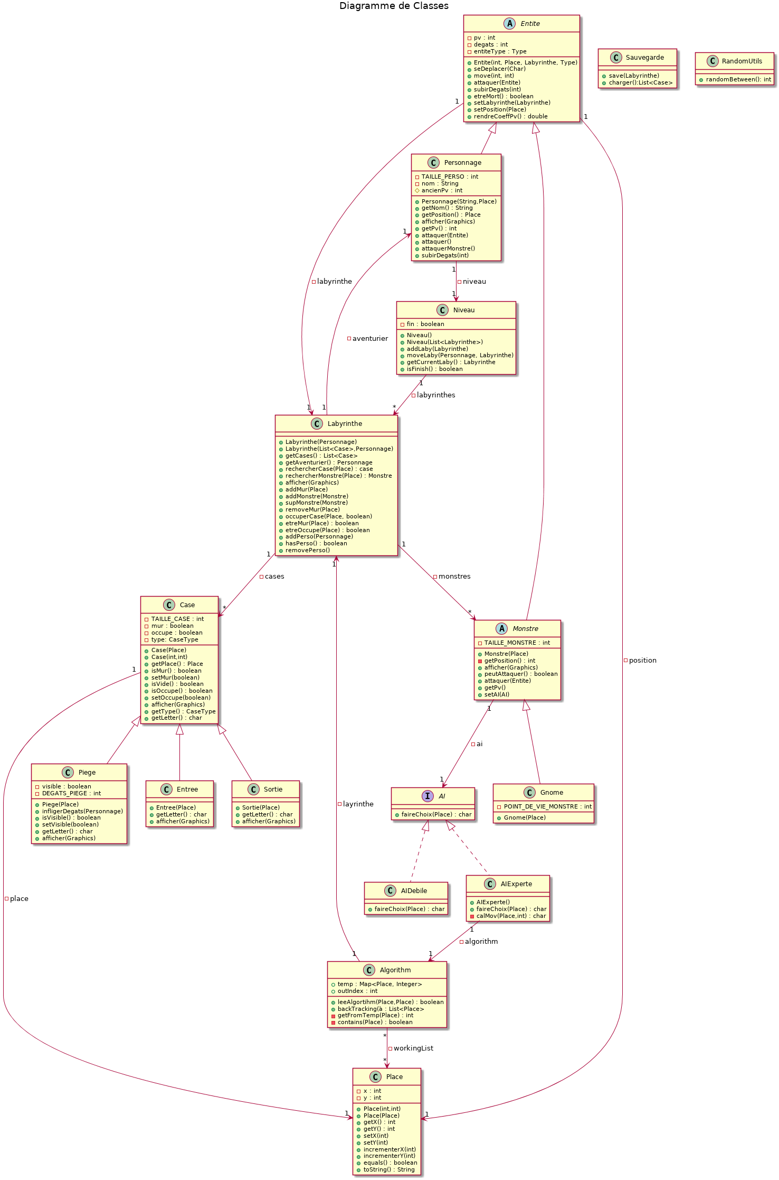
Conception finale

Slide 6
Un point intéressant de notre conception…
.. Le patron de conception Strategy avec l’IA

Slide 7
Conclusion
Quelques difficultés..
Mais tout de même une bonne expérience.

